Slide 1

Дослідження ефективності використання програми Zabbix для системного аналізу даних на підприємстві
Швиденко Дмитро Юрійович
Студент групи ІА-401к

Slide 2


Про підприємство
Науково-дослідний інститут геодезії і картографії є провідною науково-дослідною організацією Державної служби геодезії, картографії та кадастру.
Інститут здійснює науково-дослідні роботи в сфері геодезії, картографії, дистанційного зондування Землі та фотограмметрії, нормативного забезпечення топографо-геодезичних і картографічних робіт; розроблення та впровадження геоінформаційних систем.

Slide 3

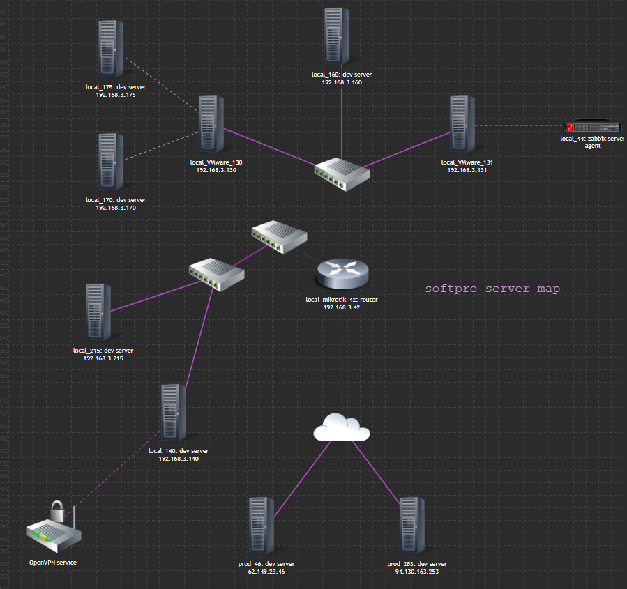

Мережева мапа
Під час проведення моєї практики було проведено докладний аналіз фактичного стану підприємства і його функціонування. Особлива увага була приділена аналізу технічної звітності, яка включає в себе інформацію про сервери, що працюють у мережі підприємства. Цей аналіз був зосереджений на створенні детальної мапи мережі, на якій були вказані всі сервери і їх зв'язки.

Slide 4


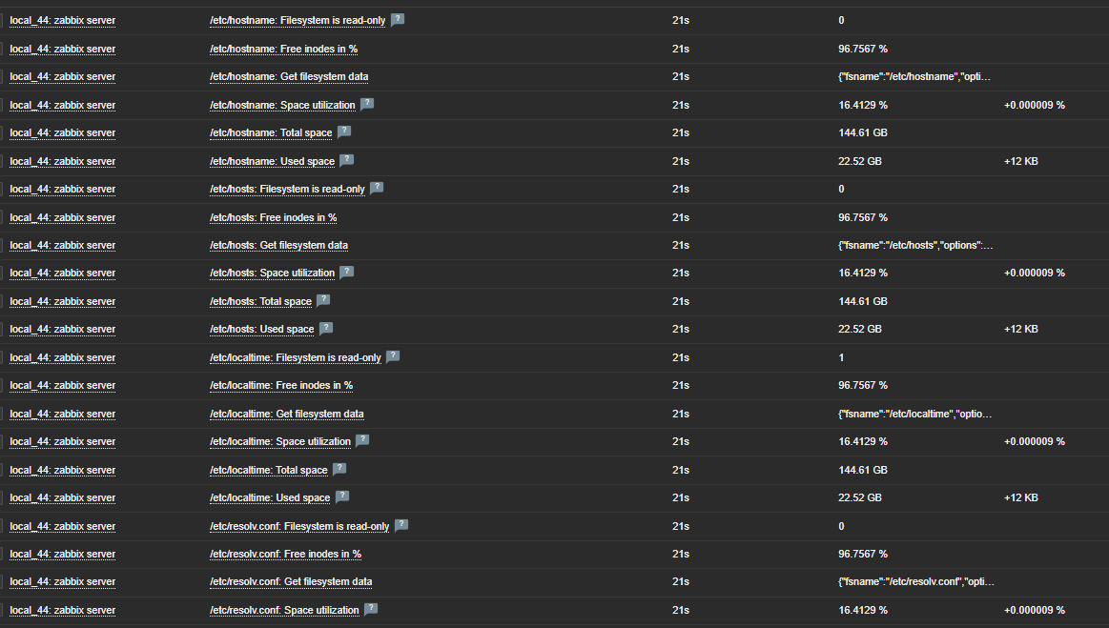
Як Zabbix збирає дані
Zabbix-agent - це агент, який встановлюється на кожному моніторингованому пристрої або сервері і взаємодіє з сервером Zabbix для збору та передачі даних про стан системи. Дослідження та аналіз роботи Zabbix-agent відкриває багато цікавих можливостей для розуміння його принципів та впливу на моніторинг і аналіз інфраструктури.
Основна принципова робота Zabbix-agent полягає в тому, що він постійно виконує збір і моніторинг різноманітних параметрів системи, таких як навантаження процесора, використання пам'яті, мережевий трафік, статус служб, доступність дисків та інші. Ці дані збираються агентом та надсилаються на сервер Zabbix для подальшого аналізу та відображення.
Приклад даних серверу розробників, які надсилаються Zabbix, від zabbix агенту.

Slide 5
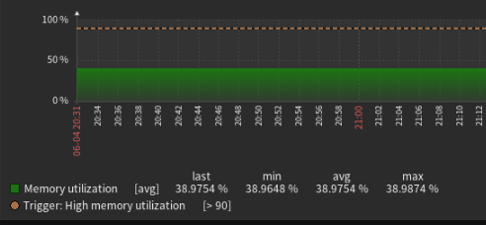

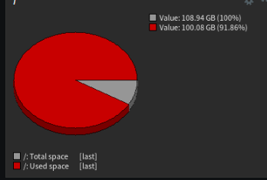


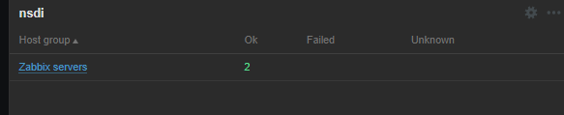
Візуалізація даних
Візуалізувати надіслані дані від zabbix агенту можливо в виді таблиць, графіків, діаграм.
Приклад графіків
Приклад діаграм
Приклад таблиць

Slide 6
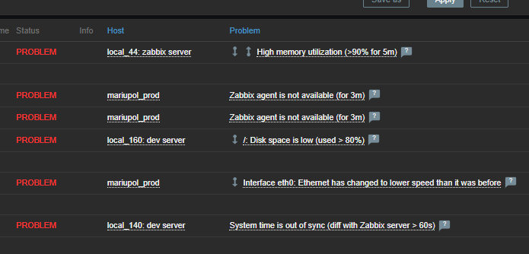
Можливість налаштування аналізу даних
Zabbix алертінг - це важлива функція системи моніторингу Zabbix, яка дозволяє виявляти аномальні стани та проблеми у системі і сповіщати про них операторів або відповідальних осіб. Дослідження та аналіз алертінгу в Zabbix відкриває можливості для розуміння його роботи, налаштування і впливу на процес моніторингу та реагування на проблеми в реальному часі.
Основна ідея алертінгу в Zabbix полягає в налаштуванні правил, які визначають, коли та як система має сповістити про виникнення проблеми. Ці правила базуються на порогових значеннях метрик, що моніторяться, та логіці сповіщень, яка визначає, кому та як надсилати повідомлення.
Приклад налаштованого алертінгу для аналізу данних на підприємстві

Slide 7
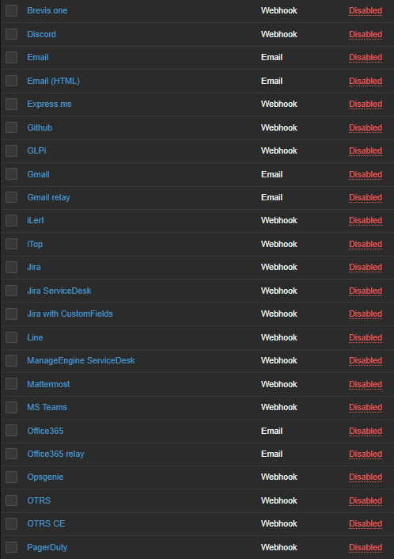

Можливість вчасного реагування
Система оповіщень та сповіщень, яку надає Zabbix, є важливим елементом для забезпечення оперативного реагування на проблеми, що виникають у системі. Цей функціонал дозволяє забезпечити швидке та ефективне виявлення проблем та прийняття необхідних заходів для їх вирішення.
Основні варіанти сповіщень

Slide 8


Висновки
На ппідприємстві була проаналізована ефективність використання інструменту для системного аналізу, у загальному, Zabbix є потужним інструментом для аналізу та моніторингу, який може бути доречним в багатьох випадках. Він надає можливість відстежувати стан серверів, мереж, програмного забезпечення та інфраструктури в реальному часі, сповіщати про проблеми та допомагати при їх вирішенні. Zabbix володіє гнучкістю, розширюваністю та налаштовуваністю, що дозволяє його адаптувати до конкретних потреб користувача.
Однак, перед використанням Zabbix варто враховувати його недоліки, такі як складність налаштування, обмежені можливості управління та вимоги до ресурсів системи. Також слід зазначити, що аналіз даних у Zabbix може бути складним, і для складних аналітичних завдань може знадобитися додатковий інструментарій або підходи.
Ефективність використання Zabbix в системному аналізі залежить від конкретних потреб організації та рівня експертизи її персоналу. Якщо організація має достатні ресурси та фахівців, які можуть належним чином налаштувати, управляти та аналізувати дані в Zabbix, ця система може стати ефективним інструментом для моніторингу та аналізу.

